Slide 1
Naturkunskap 2
Materians Egenskaper

Slide 2

Materia
Allting som har form och massa är materia
Materia kan delas upp i sina beståndsdelar, atomer
Atomer kan ytterligare delas upp i sina beståndsdelar:
Neutroner $\left(1,67∙{10}^{−27}kg\right)$
Protoner $\left(1,67∙{10}^{−27}kg\right)$
Elektroner $\left(9,11∙{10}^{−31}kg\right)$

Slide 3
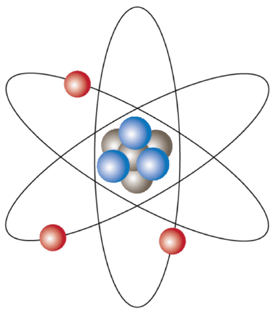
Atommodellen
Protoner
Elektroner
Neutroner

Slide 4
Atommodellen
Protoner
Positivt laddade partiklar
Inuti atomkärnan
Bestämmer atomnummer
En del av atommassa
Notes:
Atomnummer – varje atoms identitet
Atommassa – hur mycket massa en atom har (mäts i atomic mass units, eller g/mol)

Slide 5
Atommodellen
Protoner
Elektroner
Negativt laddade partiklar
Utanför atomkärnan och går runt i banor
Egentligen befinner de sig i orbitaler

Slide 6
Atommodellen
Protoner
Elektroner
Neutroner
Neutrala, oladdade partiklar
En del av atommassa
Notes:
Prata om isotoper

Slide 7
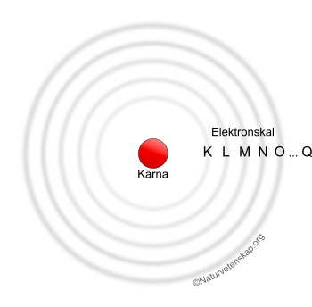

Atomer
Kemisk Beteckning
$${}_{18}^{40}{Ar}$$
Atommassa
Atomnummer
Notes:
Atomnumret beskriver antal protoner. Varje grundämne har olika mängder protoner
Elektroner befinner sig i skal runt kärnan
Alla elektroner tillsammans bildar ett elektronmoln

Slide 8
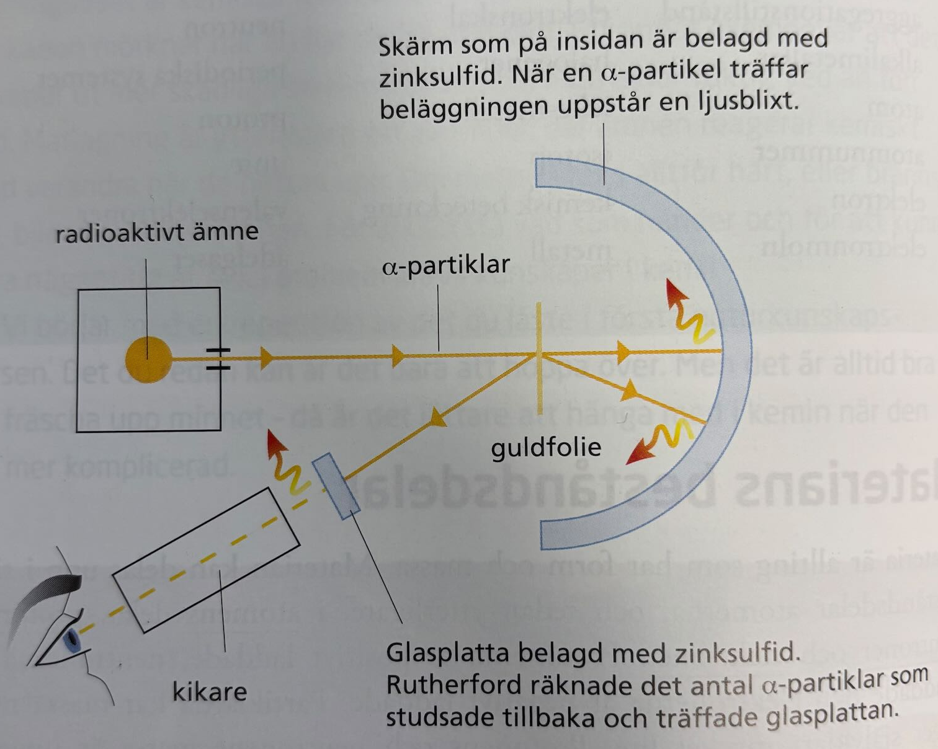
Atommodellen
Mycket förenklat modell:
Om atomen är stor som Globen, är kärnan som en mygga i mitten
Det mesta i en atom är tomrum som bevisat av Ernest Rutherfords guldfolie experiment i början av 1900-talet

Slide 9
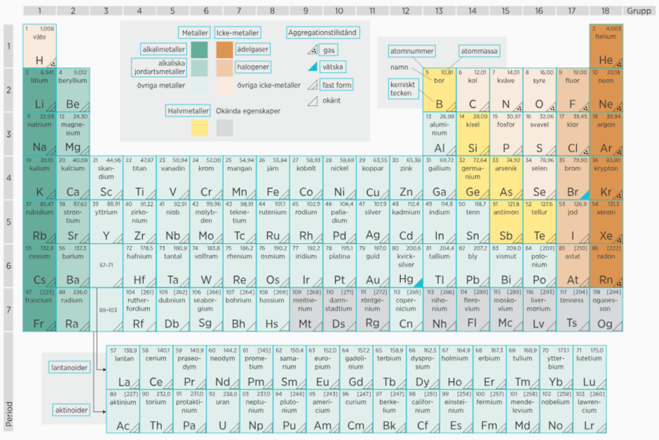
Notes:
Gjort av Mendelejev i mitten av 1800-talet
Lantanoider är lika lantan
Aktinoider är lika aktinium
Prometium och all aktinider är radioaktiva – de faller sönder till lättare grundämnen och utsänder farlig strålning
Grundämnena med atomnummer mellan 104 – 118 är radioaktiva
Grundämnen som är tyngre än uran (92) kallas transuraner. De förekommer inte naturligt utan kan bara framställas i kärnreaktioner

Slide 10
Periodiska Systemet
Alla grundämnen är ordnade i det periodiska systemet
Organisationen själv av det periodiska systemet ger massor med information om varje grundämne
Namn (latinska eller grekiska namn)
Kemisk beteckning (första eller första två bokstäver av namnet)
Atomnummer (antal protoner)
Atommassa (antal protoner + neutroner sammanlagt)

Slide 11
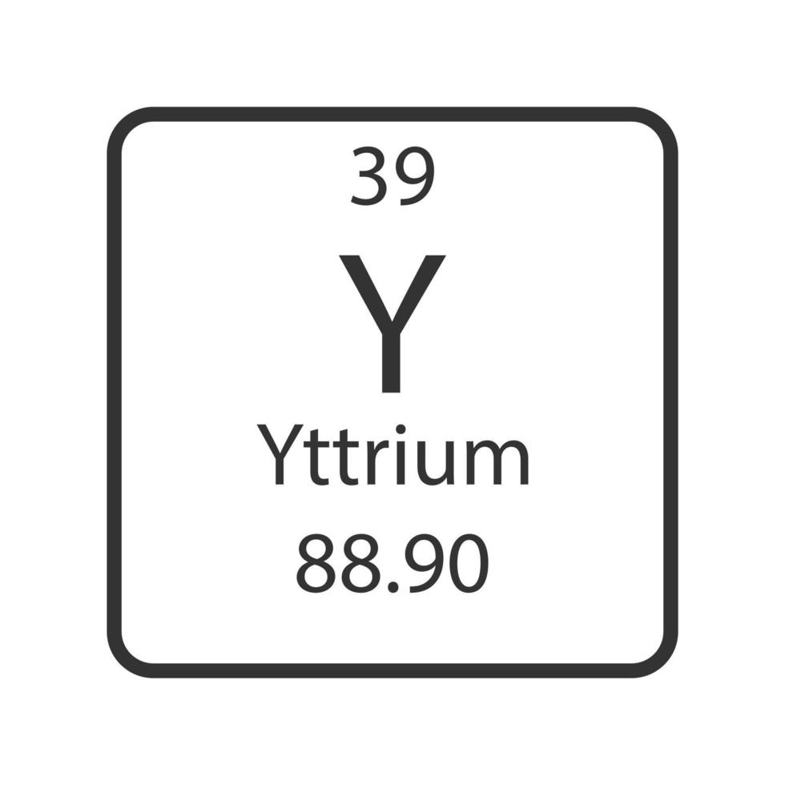

Atommassa
Enheten kg är alldeles för klumpigt
$\left(1,67∙{10}^{−27}kg\right)$ är massan av en proton eller en neutron
Använder amu (atomic mass unit) eller bara u (unit) som enhet
Proton = 1u
Neutron = 1u
Elektron = 0u
Hur är det inte ett heltal?

Slide 12
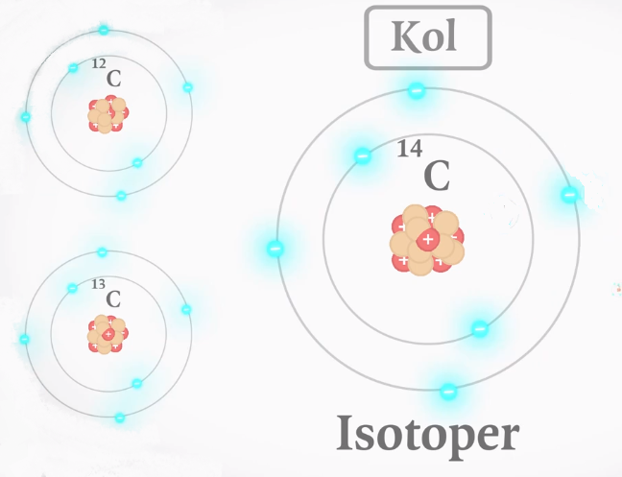
Isotoper
Varje atomslag kan finnas i flera varianter, så kallade isotoper
Samma atomnummer
Olika atommassor
Atommassan är ett medelvärde som bygger på hur vanlig en viss isotop förekommer i naturen
C-12 har procentandel 98,89%
C-13 har procentandel 1,11%
C-14 har extremt liten andel

Slide 13
Notes:
Nämn att det finns: Metaller, icke-metaller, halvmetaller

Slide 14
Aggregationstillstånd
Vid rumstemperatur befinner sig grundämnena i vissa form:
Fast
Flyttande
Gas
Vid höjning eller sänkning av temperaturen ändras aggregationstillståndet i fasövergångar:
Notes:
Sublimering
Smältning
Stelning / Frysning
Kondensation
Avdunstning

Slide 15
Notes:
Prata om grupper:
Grupp 1 = alkalimetaller
Grupp 2 = alkaliska jordartsmetaller
Grupp 7 = halogener
Grupp 8 = ädelgaser
Grupp nummer berättar om antal valenselektroner (de elektronerna som finns i valensskalet)

Slide 16
